Slide 1
DESATORO

Slide 2
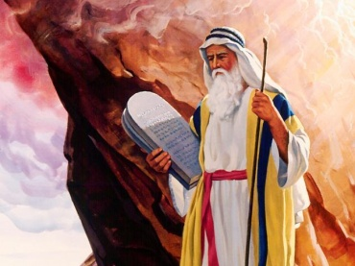

Slide 3
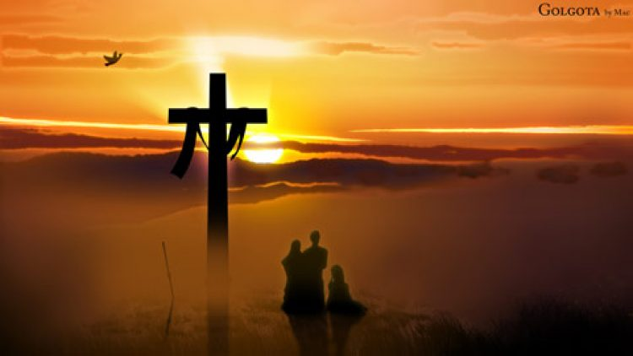
1. Ja som Pán Boh tvoj, nebudeš mať okrem mňa iných bohov, ktorým by si sa klaňal.

Slide 4
2. Nevezmeš Božie meno nadarmo.

Slide 5
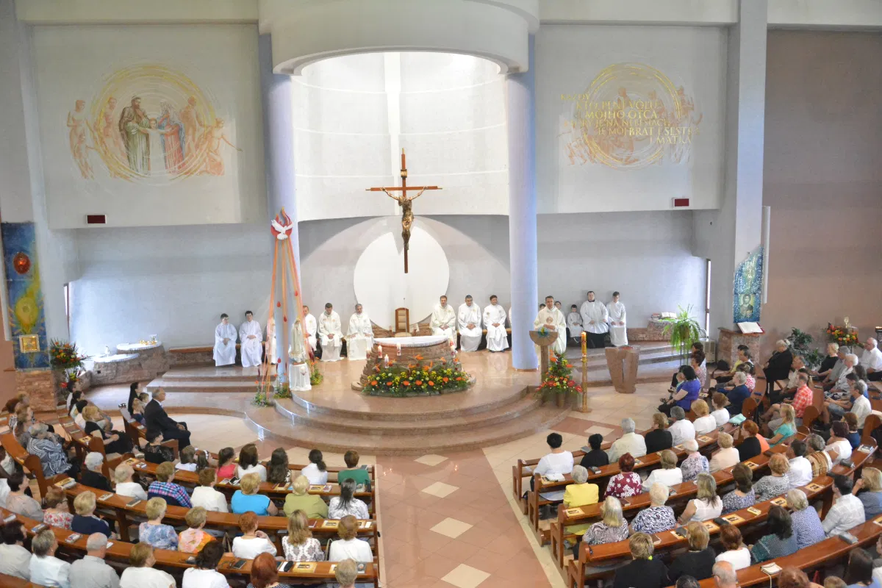
3. Pamätaj, že máš svätiť sviatočné dni.

Slide 6
4. Cti svojho otca a matku.

Slide 7
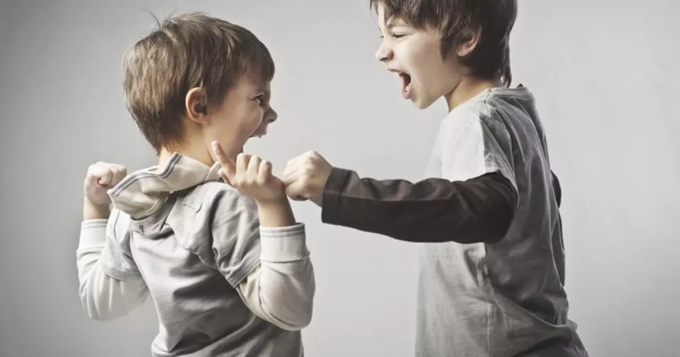
5. Nezabiješ.

Slide 9
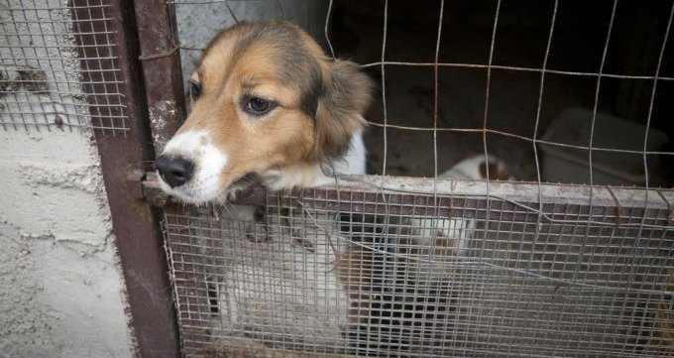

Slide 11
6. Nezosmilníš.

Slide 12
7. Nepokradneš.

Slide 13
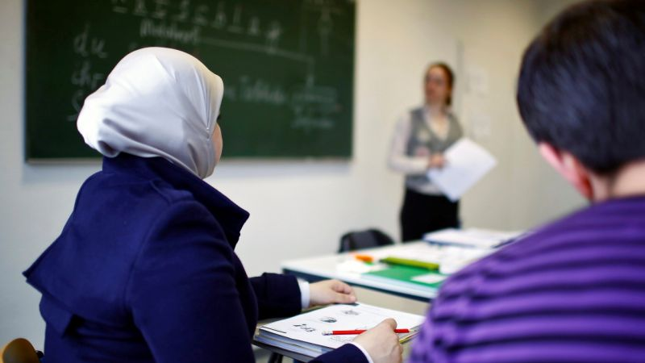

Slide 14
8. Nebudeš krivo svedčiť proti svojmu blížnemu.

Slide 15
9. Nebudeš žiadostivo túžiť po manželke svojho blížneho.

Slide 16
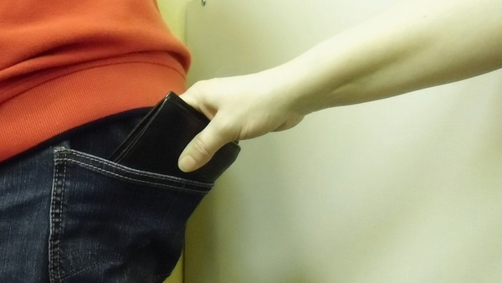
10. Nebudeš túžiť po majetku svojho blížneho.

